Slide 1

Где зафиксировать инструктажи
по охране труда
Ольга Гревцева,
руководитель направления обучения Актион Охрана труда

Slide 2
Где зафиксировать инструктажи по охране труда
В каком документе зарегистрировать инструктаж
Обязательная форма для регистрации инструктажей не установлена. Работодатель сам определяет, в каком формате регистрировать инструктажи по охране труда (п. 3 письма Минтруда от 30.05.2022 № 15-2В-1677).
Зафиксировать инструктаж можно:
в журнале регистрации инструктажа
личной карточке инструктажа

Slide 3
Где зафиксировать инструктажи по охране труда
Как заполнить журнал вводного инструктажа
В столбце 1 «Дата» укажите фактическую дату проведения инструктажа. Дата должна совпадать с датой приема сотрудника на работу, поскольку работодатель должен провести вводный инструктаж сотрудника в день его приема на работу. Если работник, который уполномочен проводить инструктаж, отсутствует на работе, инструктаж проводит сотрудник, который его замещает, или директор предприятия.
В столбце 2 «Фамилия, имя, отчество работника, прошедшего инструктаж» запишите фамилию, имя, отчество работника, которому провели инструктаж.
В столбце 3 «Профессия/ должность работника, прошедшего инструктаж» укажите должность, которая указана в трудовом договоре работника, которому провели инструктаж.

Slide 4
Где зафиксировать инструктажи по охране труда
Как заполнить журнал вводного инструктажа
В столбце 4 «Число, месяц, год рождения работника» укажите полностью дату рождения сотрудника.
В столбце 5 «Наименования подразделения, в которое направляется работник» укажите название подразделения, отдела, цеха, в котором будет работать сотрудник.
В столбце 6 «Фамилия, имя, отчество работника, проводившего инструктаж» запишите полностью фамилию, имя, отчество сотрудника, который проводил инструктаж.

Slide 5
Где зафиксировать инструктажи по охране труда
Как заполнить журнал вводного инструктажа
В столбце 7 «Профессия/должность работника, проводившего инструктаж» укажите должность, которая указана в трудовом договоре работника, который проводит инструктаж.
В столбцах 8, 9 ставят свои подписи работник, который провел инструктаж, и сотрудник, которому провели инструктаж, после проведения инструктажа.

Slide 6
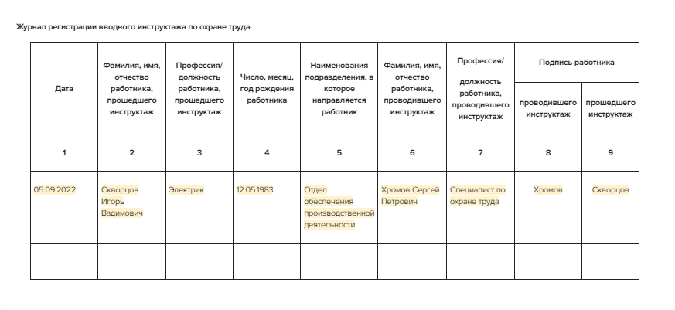
Где зафиксировать инструктажи по охране труда
Как заполнить журнал вводного инструктажа

Slide 7
Где зафиксировать инструктажи по охране труда
Как заполнить журнал регистрации инструктажей по охране труда на рабочем месте
В столбце 1 «Дата» укажите фактическую дату проведения инструктажа.
В столбце 2 «Фамилия, имя, отчество работника, прошедшего инструктаж» запишите фамилию, имя, отчество работника, которому провели инструктаж.
В столбце 3 «Профессия/должность работника, прошедшего инструктаж» укажите должность, которая указана в трудовом договоре работника, которому провели инструктаж.
В столбце 4 «Число, месяц, год рождения работника» укажите полностью дату рождения сотрудника.

Slide 8
Где зафиксировать инструктажи по охране труда
Как заполнить журнал регистрации инструктажей по охране труда на рабочем месте
В столбце 5 «Вид инструктажа» укажите вид инструктажа, который был проведен работнику: первичный, повторный, внеплановый или целевой.
Столбец 6 «Причина проведения инструктажа (внепланового, целевого)» заполняйте только при проведении внепланового и целевого инструктажей. В столбце укажите название, номер и дату документа, на основании которого был проведен внеплановый или целевой инструктаж.
В столбце 7 «Фамилия, имя, отчество работника, проводившего инструктаж» укажите фамилию, имя, отчество сотрудника, который проводил инструктаж. Инструктаж проводит руководитель инструктируемого сотрудника.

Slide 9
Где зафиксировать инструктажи по охране труда
Как заполнить журнал регистрации инструктажей по охране труда на рабочем месте
Столбец 8 «Профессия/должность работника, проводившего инструктаж» укажите должность, которая указана в трудовом договоре работника, которой провел инструктаж.
В столбце 9 «Наименование локального акта, в объеме которого проводили инструктаж» укажите ЛНА, по которым проводили инструктаж.
В столбцах 10, 11 ставят свои подписи работник, который провел инструктаж, и сотрудник, которому провели инструктаж, после проведения инструктажа.

Slide 10
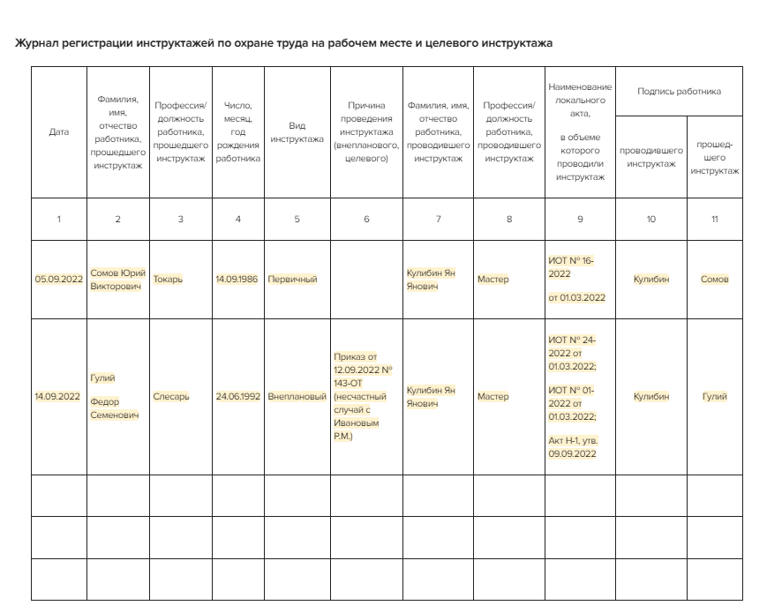
Где зафиксировать инструктажи по охране труда
Как заполнить журнал регистрации инструктажей по охране труда на рабочем месте

Slide 11
Где зафиксировать инструктажи по охране труда
Как разработать шаблон личной карточки
прохождения обучения
Разработайте самостоятельно бланк личной карточки обучения по охране труда, учитывая требования Порядка обучения № 2464. Подготовьте документ в соответствии с потребностями компании. Для этого проведите анализ инструктажей и стажировок, проводимых на предприятии.

Slide 12
Где зафиксировать инструктажи по охране труда
Как заполнить личную карточку
прохождения обучения
В пункте 1 «Фамилия, имя, отчество» прописывают фамилию, имя
и отчество работника, которого планируют инструктировать.
В пункте 2 «Год рождения» указывают год рождения работника.
В пункте 3 «Профессия, специальность» записывают должность работника по штатному расписанию.
В пункте 4 «Цех» указывают название цеха, в котором числится работник.
В пункте 5 «Отдел (лаборатория)» прописывают, в каком отделе или лаборатории занят работник.
В пункте 6 «Дата поступления в цех (участок)» указывают дату приема на работу в конкретный цех или участок.

Slide 13
Где зафиксировать инструктажи по охране труда
Как заполнить личную карточку
прохождения обучения
В пункте 7 «Вводный инструктаж провел» указывают фамилию, имя, отчество и должность ответственного за проведение вводного инструктажа, также он ставит свою подпись.
В пункте 8 «Вводный инструктаж прошел» ставят дату и подпись инструктируемого.

Slide 14
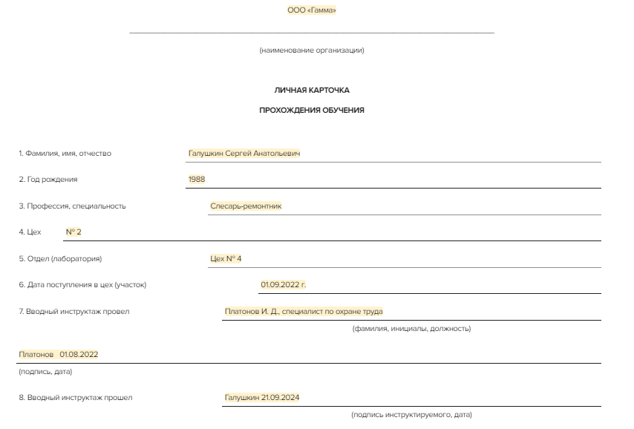
Где зафиксировать инструктажи по охране труда
Как разработать шаблон личной карточки
прохождения обучения

Slide 15
Где зафиксировать инструктажи по охране труда
Как заполнить личную карточку
прохождения обучения
В пункте 9 «Отметки о прохождении инструктажа» указывают:
дату проведения инструктажа
фамилию, имя и отчество инструктируемого
должность или профессию инструктируемого
дату рождения инструктируемого
название структурного подразделения, где числится инструктируемый
вид инструктажа
причину проведения инструктажа
фамилию, имя, отчество и должность инструктирующего
название локального акта, на основании которого проводят инструктаж
подписи инструктируемого и инструктирующего

Slide 16
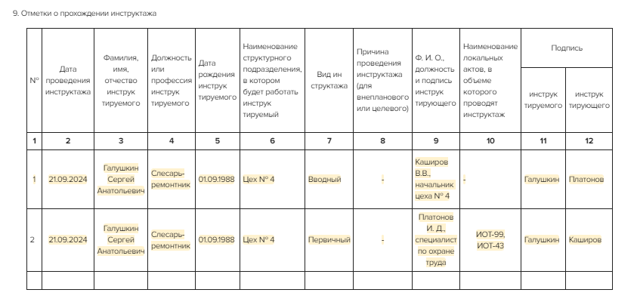
Где зафиксировать инструктажи по охране труда
Как разработать шаблон личной карточки
прохождения обучения

Slide 17
СПАСИБО ЗА ВНИМАНИЕ!

